Slide 1
事件驱动策略与 多因子选股策略
科大财经
2023年6月5日
大纲：
事件驱动策略与因子选股策略的区别
典型的事件化策略
检验事件化策略有效性
事件驱动策略因子化

Slide 2
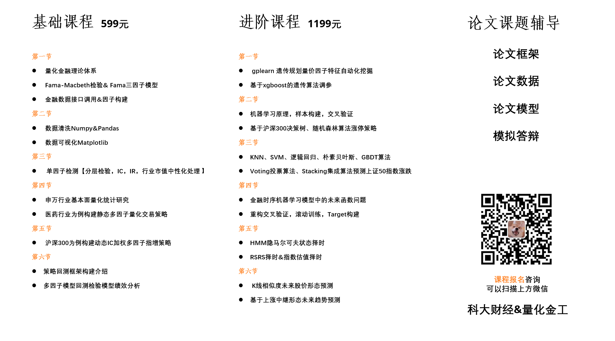
下期预告 另类数据研究（二）ESG数据
科大财经
腾讯会议直播
提供完整源代码
讲解源码逻辑及理论
一对一答疑
专业社群交流
研报分享

Slide 3
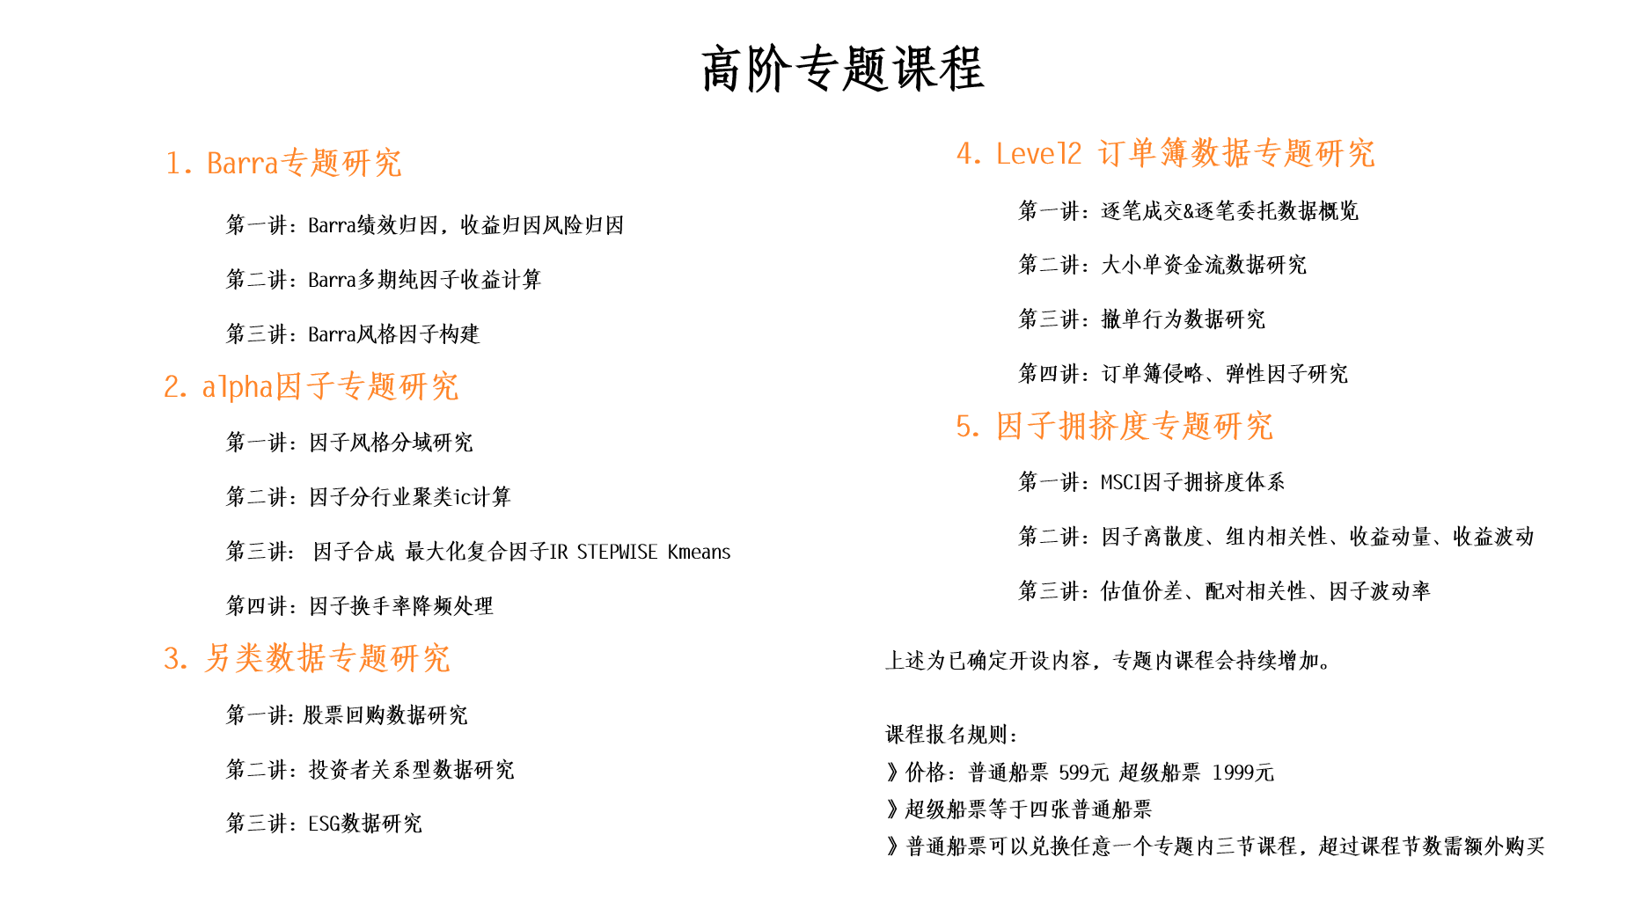

Slide 4
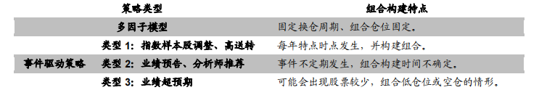
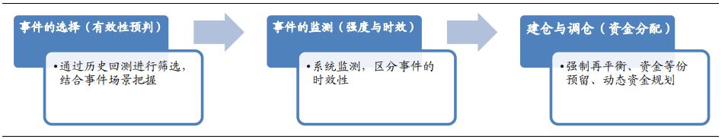
1. 事件驱动策略与多因子选股策略的区别
科大财经
在一般因子选股框架下，因子大致可以区分为广义上的风格因子（市值、估值、行业、板块等）、量价（低频、高频的价量指标，市场微观结构数据等）、基本面（财务数据、分析师一致预期数据）3 个维度。而事件驱动策略，在组合构建时，与换仓周期较为固定的多因子模型存在诸多差异。
事件驱动策略针对特定事件在触发生日后一段时间所产生的异常收益率进行交易。调仓周期不固定，一旦发生信号就开启交易。
事件驱动策略整体的投资框架可以分为几个步骤，首先对事件进行选择，根据事件发生前后的异常收益判断对应的事件作为有效的事件，其次在判定为有效的事件后结合事件的有效性对事件策略进行建仓。因此需要对于事件驱动策略的有效性强度进行检验，并且进行时间敏感性测试
在实际的建仓过程中，由于事件策略在时间维度上发生的不确定性，在建仓策略中，以不定期的调仓频率的事件策略建仓，该建仓方式可以对事件发生的时效性有较高程度的把握，但在资金使用效率上往往存在需要考虑的事项。

Slide 5
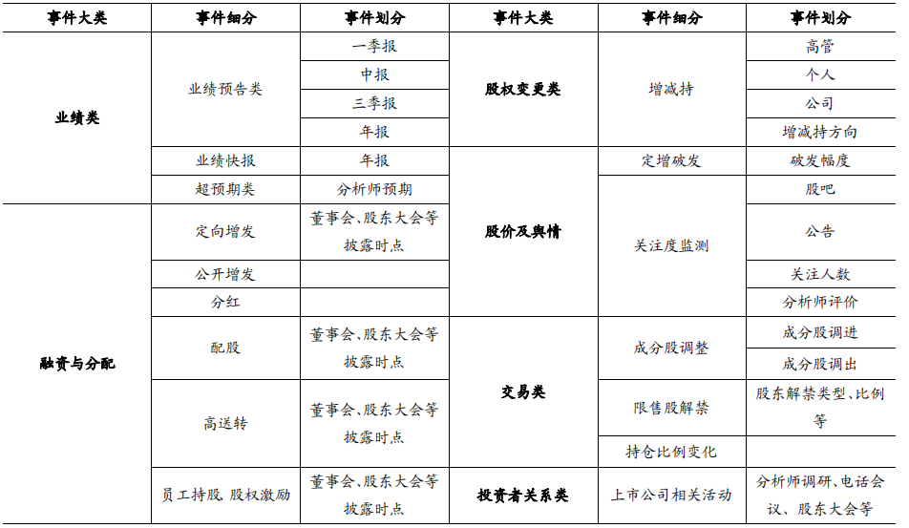
2. 典型的事件化策略

Slide 6
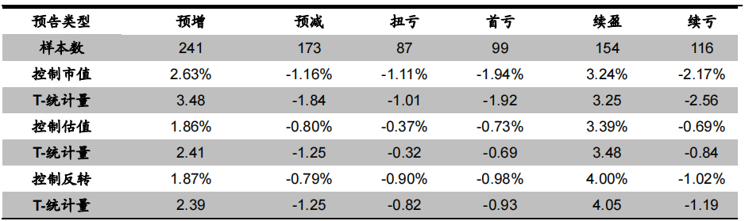
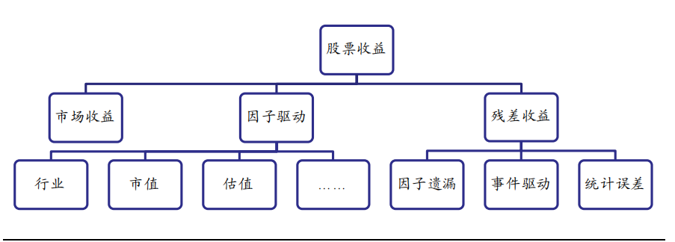
3.事件化策略有效性检验
事件驱动的常见分析流程。在预测或确认事件发生之后，可以计算持有期内，事件驱动股票相对业绩基准的超额收益。通过判断超额收益的显著性，评估事件驱动策略的有效性。
步骤一：选择事件触发时点:
需要预测或者确认事件发生的时间 T。例如，对于公告类型的事件，比如业绩预告，可以将公告日记为 T；对于预测类型的事件，比如指数样本股调整或者高送转预测，则可以将预测日记为 T。
步骤二：选择合适的业绩基准：
事件驱动策略的超额收益是否显著，与业绩基准的选择息息相关。确定业绩基准后，计算持有若干个交易日后股票相对业绩基准的超额收益。根据超额收益的显著性，评估事件驱动策略是否有效。
业绩基准的选择与超额收益的计算方法各有优劣。宽基指数是实用性最强的业绩基准，但未区分风险因子对事件股票收益的影响，存在误判事件有效性的可能；使用风险因子相近的股票组合可以解决上述问题，但受限于股票数量，难以同时控制多个风险因子；使用时间序列回归或者横截面分解都能够在同时控制多个风险因子的情况下计算超额收益，不过额外假设的引入，模型搭建中的因子遗漏以及统计误差都会对分析结果产生影响。

Slide 7
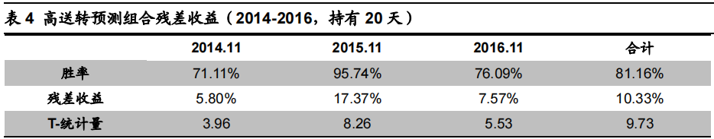

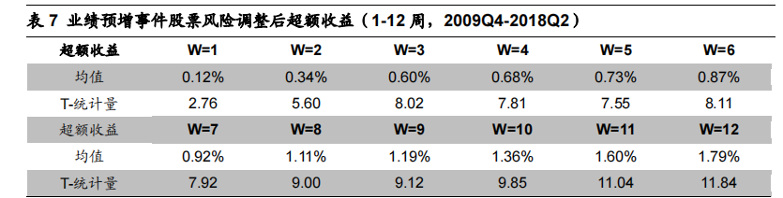
3.事件化策略有效性检验
步骤三：超额收益的强度:
通常使用月胜率，月均值超额收益，月超额收益标准差，信息比率，T-统计量等对于事件化策略进行检验。
步骤四：超额收益对时间的敏感性：
事件化驱动信息往往带有强烈的信号衰减，因此通过对于不同递延时间段收益的测算，可以帮助我们理解该事件的隐含影响周期长度。帮助我们进行事件化策略决策，以及未来用对于纳入多因子模型进行试验。

Slide 8
4. 如何将事件驱动策略融入因子选股策略
事件驱动策略因子化的条件：
不能被常见选股因子解释的超额收益：超额收益既可能源于事件，也可能源于风格或其他因子。在多因子框架下，风格或其它因素的影响已经考虑在内，因此需要不能被解释的事件收益提供额外的信息。
超额收益对时间不敏感：在事件驱动策略因子化的过程中，我们淡化了事件发生的时点。如果超额收益在事件发生后短时间内发酵，时间上滞后的事件因子的选股效力将会大打折扣。
发生股票数量较多、在时间序列上分布均匀的事件：若发生事件股票数量较少，在引入事件因子后，大部分股票的预期收益不会受到影响，对收益预测模型与因子组合的改进效果有限；若发生事件股票数量在时间分布上极不均匀，会造成参数估计与因子溢价预测的较大误差。

